Slide 1

ТОРГОВО-ПРОМЫШЛЕННАЯ ПАЛАТА РОССИЙСКОЙ ФЕДЕРАЦИИ
МКАС при ТПП РФ.
Международный опыт.
Опыт разрешения внутрироссийских споров.
Подшибякин Дмитрий Николаевич
Директор Центра арбитража
и посредничества ТПП РФ,
Член Президиума МКАС
Волгоград, 2025

Slide 2
Законодательство РФ об арбитраже
Закон РФ 07.07.1993г. № 5338-1 «О международном коммерческом арбитраже»
Приложения I и II к Закону РФ «О международном коммерческом арбитраже»
Федеральный закон от 29.12.2015 № 382-ФЗ «Об арбитраже (третейском разбирательстве) в Российской Федерации»

Slide 3
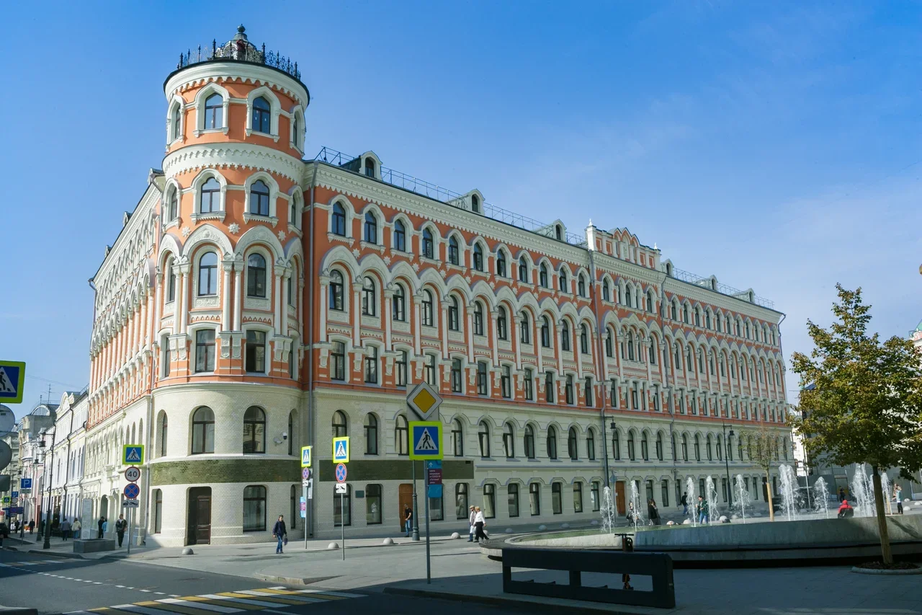
Центр арбитража и посредничества ТПП РФ

Slide 4
При ТПП России образованы и действуют
Международный
коммерческий
арбитражный суд
(МКАС)
с 1932 года
Морская
арбитражная
комиссия
(МАК)
с 1930 года
Коллегия
посредников
по проведению
примирительных
процедур
с 2006 года

Slide 5
Виды споров, рассматриваемых МКАС
Международные
Внутренние
Корпоративные
Спортивные

Slide 6
Статистика МКАС при ТПП РФ

Slide 7
Статистика МКАС при ТПП РФ

Slide 8
Статистика МКАС при ТПП РФ
Лидеры по числу обращений:
В 2024 году в МКАС обратились стороны из
52
стран
Китай | 29
Беларусь | 29
Турция | 27
ОАЭ | 13
Казахстан | 13
Германия | 12
Узбекистан | 12

Slide 9
Статистика МКАС при ТПП РФ

Slide 10
Об исполнении решений МКАС за рубежом
Решения МКАС исполняются в более чем 170 странах – участницах Нью-Йоркской конвенции 1958 года «О признании и приведении в исполнение иностранных арбитражных решений»

Slide 11
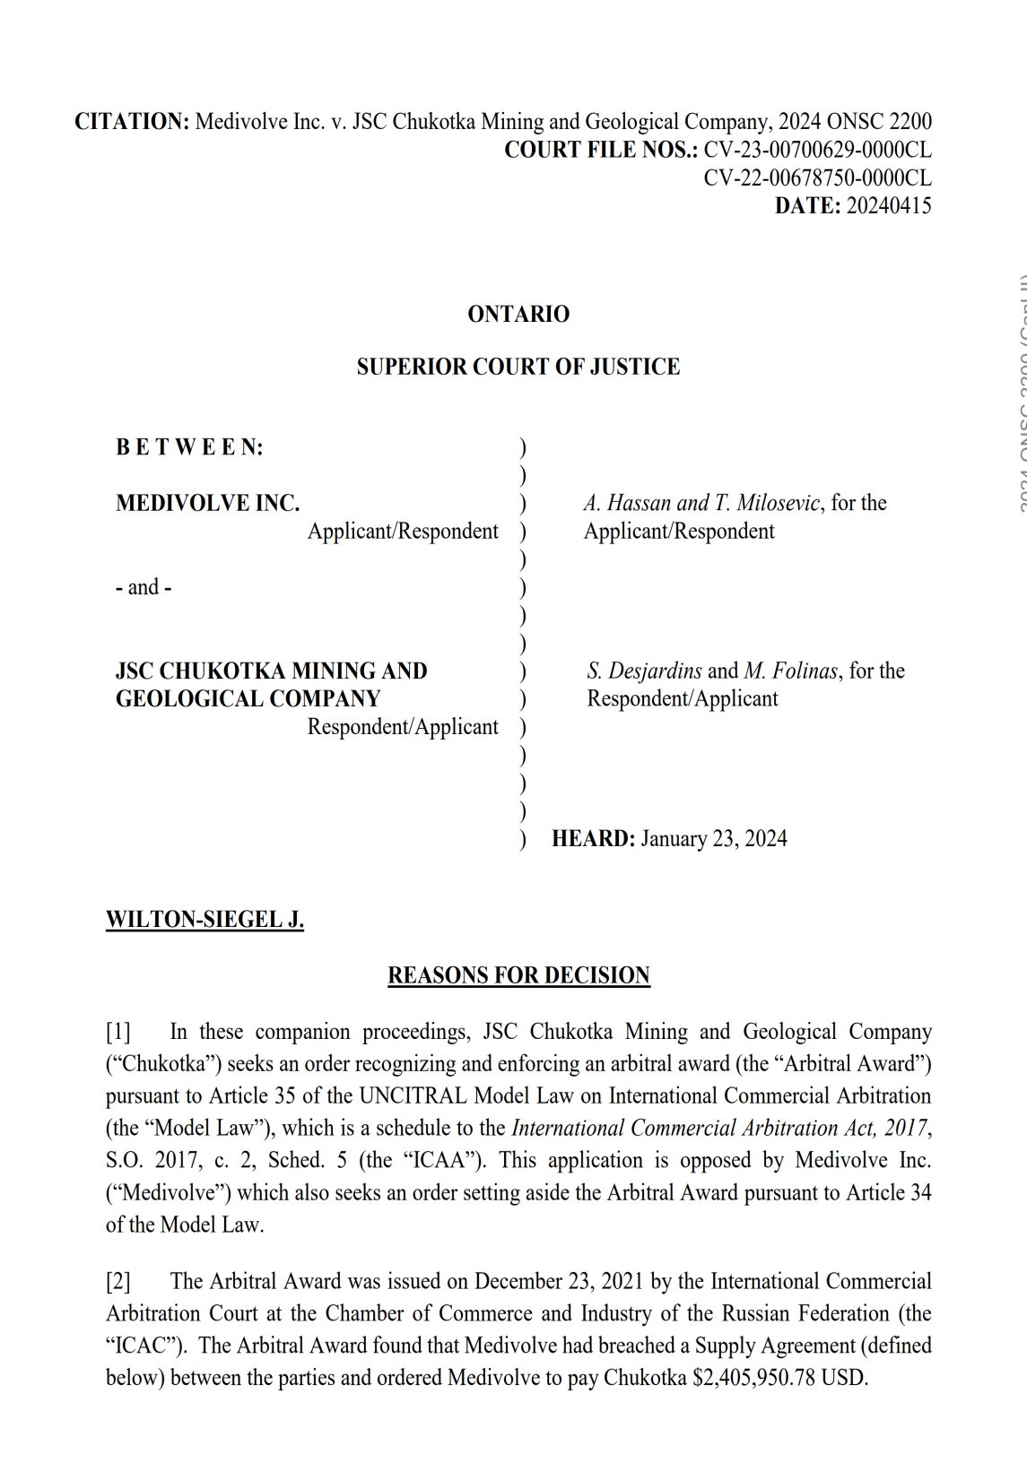
23 января 2024 г. решение МКАС признано и приведено в исполнение Высшим судом юстиции Онтарио, Канада
Суд не выявил нарушений в ходе арбитража и удовлетворил заявление российской компании

Slide 12
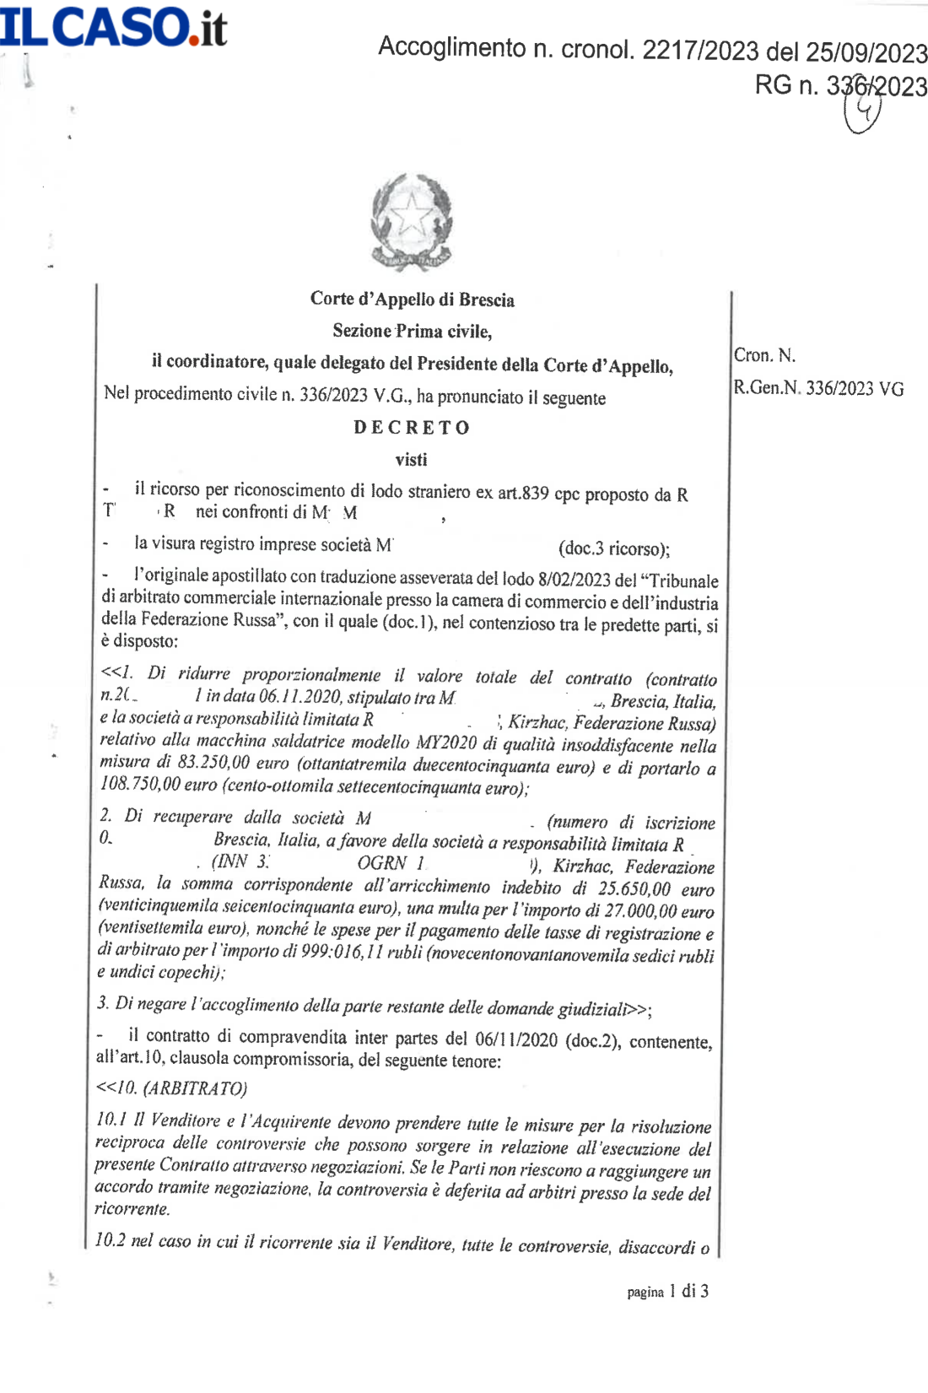
25 сентября 2023 г. решение МКАС признано и приведено в исполнение Апелляционным судом города Брешиа, Италия
Суд сослался на Нью-Йоркскую конвенцию 1958 года и указал на то, что разбирательство во МКАС не подпадает под Регламент ЕС № 2022/1269

Slide 13
Рекомендации участникам ВЭД
Во исполнение пункта 12 перечня поручений Президента РФ В.В. Путина от 29.10.2024 № Пр-2217ГС по итогам расширенного заседания Президиума Государственного Совета РФ 25 сентября 2024 г. ТПП России разработаны рекомендации для хозяйствующих субъектов, осуществляющих внешнеэкономическую деятельность, по включению в контракты оговорки об определении МКАС при ТПП РФ в качестве арбитражного органа.

Slide 14
Статистика МКАС при ТПП РФ
Степень удовлетворения исковых требований 2022-2024
Компании из Китая

Slide 15
Статистика МКАС при ТПП РФ
Степень удовлетворения исковых требований 2022-2024
Компании из Белоруссии

Slide 16
Региональные отделения МКАС при ТПП РФ
Отделения МКАС образованы в 27 регионах России:
Архангельске, Астрахани, Владивостоке, Волгограде, Воронеже, Екатеринбурге, Иркутске, Казани, Краснодаре, Красноярске, Курске, Московской области, Нижнем Новгороде, Перми, Ростове-на-Дону, Рязани, Самаре, Санкт-Петербурге, Саратове, Смоленске, Ставрополе, Твери, Туле, Тюмени, Ульяновске, Уфе, Челябинске

Slide 17
Статистика МКАС при ТПП РФ

Slide 18
Статистика МКАС при ТПП РФ

Slide 19
Статистика МКАС при ТПП РФ

Slide 20
Преимущества рассмотрения споров в МКАС при ТПП РФ
рекомендованные списки арбитров МКАС включают более 300 ведущих российских и зарубежных специалистов в области права
стороны вправе избрать тех арбитров по делу, которым они доверяют разрешение спора. Одного арбитра может избрать истец, одного – ответчик, председатель коллегии арбитров назначается Комитетом по назначениям МКАС из рекомендованного списка арбитров
в установленных правилами арбитража случаях, а также по соглашению сторон, спор рассматривается единоличным арбитром

Slide 21
Преимущества рассмотрения споров в МКАС при ТПП РФ
МКАС вправе рассматривать споры, возникающие из договоров, заключаемых в соответствии с Федеральным законом от 18 июля 2011 года № 223-ФЗ «О закупках товаров, работ, услуг отдельными видами юридических лиц»

Slide 22
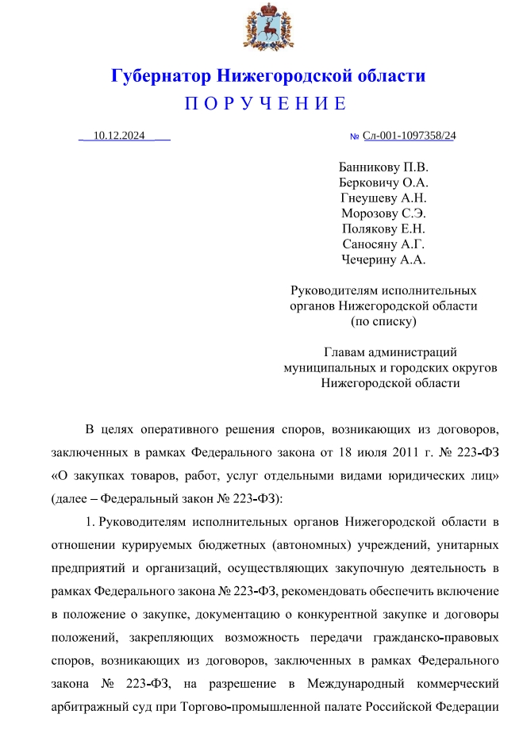
АДМИНИСТРАЦИЯ ГОРОДА ЧЕЛЯБИНСКА ПОСТАНОВЛЕНИЕ от 28 июня 2018 года N 272-п Об утверждении Типового положения о закупке
(в ред. Постановления Администрации города Челябинска от 27.12.2023 N 715-п)
69.1. Защиту нарушенных или оспоренных гражданских прав стороны договора, заключенного в соответствии с положением о закупке, осуществляют в суде, арбитражном суде или третейском суде в соответствии с их компетенцией.
69.2. Защита нарушенных или оспоренных гражданских прав в третейском суде осуществляется при наличии арбитражного соглашения между сторонами, заключенного в виде арбитражной оговорки или в виде отдельного соглашения, в установленном законом порядке.

Slide 23
Преимущества рассмотрения споров в МКАС при ТПП РФ
обязательным требованием для подачи искового заявления является оплата регистрационного и арбитражного сборов
размер сборов по международным спорам ниже чем в других ведущих мировых арбитражных учреждениях
размер арбитражных сборов по внутренним спорам ниже госпошлины в государственных арбитражных судах
при рассмотрении дела единоличным арбитром арбитражный сбор подлежит уменьшению на 20%

Slide 24
Размер госпошлины в арбитражных судах до 9 сентября 2024 г.
Цена иска (рублей) | Первая инстанция | Апелляция | Кассация | Надзор | Общие затраты по всем инстанциям
1 000 000 | 23 000 | 3 000 | 3 000 | 6 000 | 35 000
3 000 000 | 38 000 | 3 000 | 3 000 | 6 000 | 50 000
5 000 000 | 48 000 | 3 000 | 3 000 | 6 000 | 60 000
10 000 000 | 73 000 | 3 000 | 3 000 | 6 000 | 85 000
50 000 000 | 200 000 | 3 000 | 3 000 | 6 000 | 212 000
500 000 000 | 200 000 | 3 000 | 3 000 | 6 000 | 212 000
1 905 000 000 | 200 000 | 3 000 | 3 000 | 6 000 | 212 000

Slide 25
Размер госпошлины в арбитражных судах с 9 сентября 2024 г. (Федеральный закон от 8 августа 2024 г. N 259-ФЗ)
Цена иска (рублей) | Первая инстанция | Апелляция | Кассация | Надзор | Общие затраты по всем инстанциям
1 000 000 | 55 000 | 30 000 | 50 000 | 80 000 | 215 000
3 000 000 | 115 000 | 30 000 | 50 000 | 80 000 | 275 000
5 000 000 | 175 000 | 30 000 | 50 000 | 80 000 | 335 000
10 000 000 | 325 000 | 30 000 | 50 000 | 80 000 | 485 000
30 000 000 | 525 000 | 30 000 | 50 000 | 80 000 | 685 000
50 000 000 | 725 000 | 30 000 | 50 000 | 80 000 | 885 000
500 400 000 | 2 977 000 | 30 000 | 50 000 | 80 000 | 3 137 000
1 905 000 000 | 10 000 000 | 30 000 | 50 000 | 80 000 | 10 160 000

Slide 26
Размер арбитражного сбора по внутренним спорам в МКАС в сравнении с госпошлиной
Цена иска (рублей) | Арбитражный сбор МКАС | Государственная пошлина в первой инстанции
1 000 000 | 30 350 | 55 000
3 000 000 | 63 350 | 115 000
5 000 000 | 96 350 | 175 000
10 000 000 | 178 850 | 325 000
25 000 000 | 261 350 | 475 000
50 000 000 | 398 850 | 725 000
500 000 000 | 1 613 850 | 2 975 000
1 905 000 000 | 4 010 000 | 10 000 000

Slide 27
Размер арбитражного сбора МКАС по внутренним спорам в сравнении с госпошлиной с 1 января 2025 г.
Цена иска (рублей) | Арбитражный сбор МКАС | МКАС + Исполнительный Лист | Государственная пошлина в первой инстанции | Сбор в МКАС менее Гос.пошлины + Исп.лист
1 000 000 | 30 350 | 46 850 | 55 000 | -14,8%
3 000 000 | 63 350 | 97 850 | 115 000 | -14,9%
5 000 000 | 96 350 | 148 850 | 175 000 | -14,9%
10 000 000 | 178 850 | 276 350 | 325 000 | -15,0%
25 000 000 | 261 350 | 403 850 | 475 000 | -15,0%
50 000 000 | 398 850 | 616 350 | 725 000 | -15,0%
500 000 000 | 1 613 850 | 2 506 350 | 2 975 000 | -15,8%
1 905 000 000 | 4 010 000 | 7 010 000 | 10 000 000 | -29,9%

Slide 28
Преимущества рассмотрения споров в МКАС при ТПП РФ
правила МКАС позволяют обмениваться документами в рамках арбитражного разбирательства в электронном виде
по соглашению сторон спор может быть разрешен без проведения устного разбирательства на основе письменных материалов
участие стороны в устном слушании возможно посредством использования систем видео-конференц-связи

Slide 29
Преимущества рассмотрения споров в МКАС при ТПП РФ
если стороны не договорились об ином, арбитраж является конфиденциальным
как правило, внутренние споры разрешаются в срок не более 60 дней, а международные коммерческие споры – не более 180 дней со дня формирования коллегии арбитров, либо избрания или назначения единоличного арбитра

Slide 30
Рекомендуемое арбитражное соглашение
по рассмотрению споров в МКАС
Все споры, разногласия или требования, возникающие из настоящего договора (соглашения) или в связи с ним, в том числе касающиеся его вступления в силу, заключения, изменения, исполнения, нарушения, прекращения или действительности, подлежат рассмотрению в Международном коммерческом арбитражном суде при Торгово-промышленной палате Российской Федерации соответствии с применимыми правилами и положениями МКАС. Арбитражное решение является для сторон окончательным.

Slide 31
ТОРГОВО-ПРОМЫШЛЕННАЯ ПАЛАТА РОССИЙСКОЙ ФЕДЕРАЦИИ
Благодарю за внимание!

